Slide 1
BÀI 9
CẢM XÚC CỦA EM

Slide 2



YÊU CẦU CẦN ĐẠT
01
02
03
Biết điều chỉnh cảm xúc của bản thân theo hướng tích cực
Nhận biết cảm xúc tích cực và cảm xúc tiêu cực
Biết cách thể hiện cảm xúc trong các tình huống thực tế

Slide 3

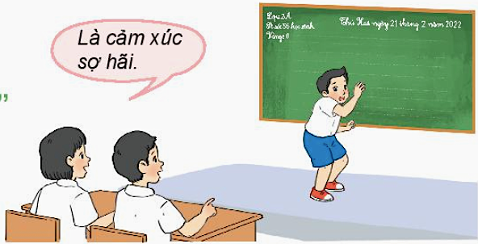
LUYỆN TẬP
1
Cùng các bạn chơi trò: Đoán cảm xúc.

Slide 4

2
Em sẽ có cảm xúc như thế nào trong tình huống sau:
LUYỆN TẬP
2
Khi bạn không giữ lời hứa với em
1
Em làm vỡ một món đồ kỉ niệm của bố.
4
3
Khi em được khen ngợi
Một anh trong trường thường xuyên bắt em xách cặp cho anh

Slide 5
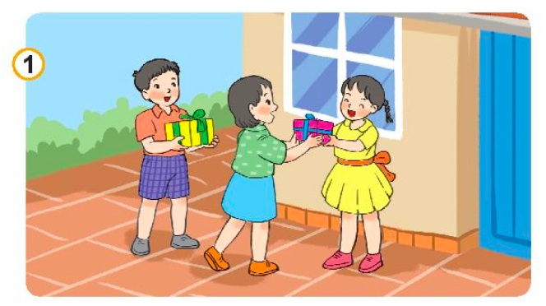
3
Đóng vai thể hiện cảm xúc trong các tình huống sau:
LUYỆN TẬP
Khi em được tặng quà

Slide 6
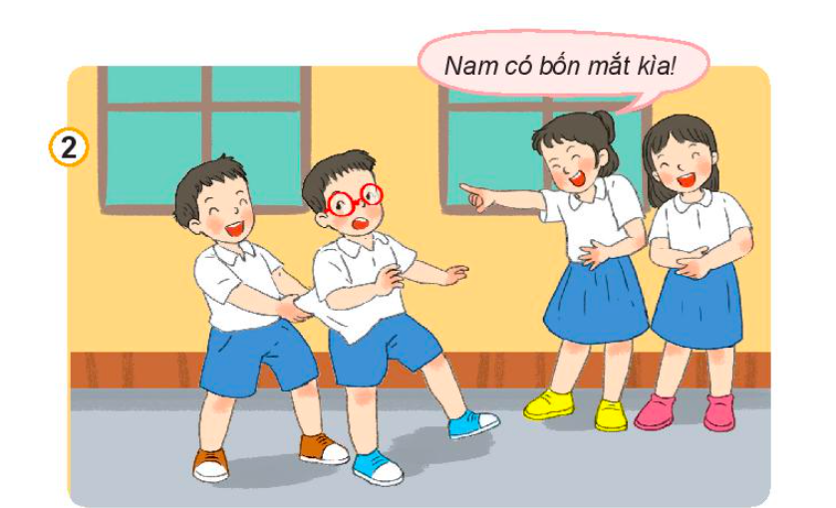
3
Đóng vai thể hiện cảm xúc trong các tình huống sau:
LUYỆN TẬP
Khi em bị bạn trêu

Slide 7

3
Đóng vai thể hiện cảm xúc trong các tình huống sau:
LUYỆN TẬP
Khi bạn không muốn chơi với em

Slide 8
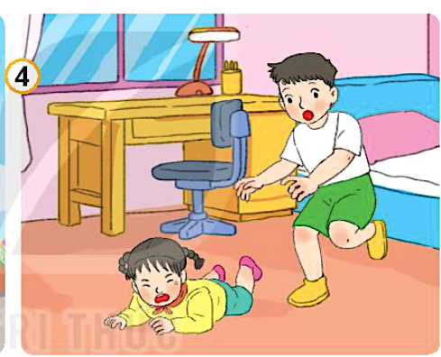
3
Đóng vai thể hiện cảm xúc trong các tình huống sau:
LUYỆN TẬP
Khi em vô tình làm ngã em gái

Slide 9


VẬN DỤNG
Hãy chia sẻ cảm xúc của em trong một ngày.
Còn các bạn thì sao? Ngày hôm nay ở trường của bạn như thế nào?
Hôm nay ở trường mình cảm thấy rất vui, vì được chơi đuổi bắt.

Slide 10



Slide 11
YÊU CẦU CẦN ĐẠT
01
02
03
Biết điều chỉnh cảm xúc của bản thân theo hướng tích cực
Nhận biết cảm xúc tích cực và cảm xúc tiêu cực
Biết cách thể hiện cảm xúc trong các tình huống thực tế

Slide 12


Slide 13
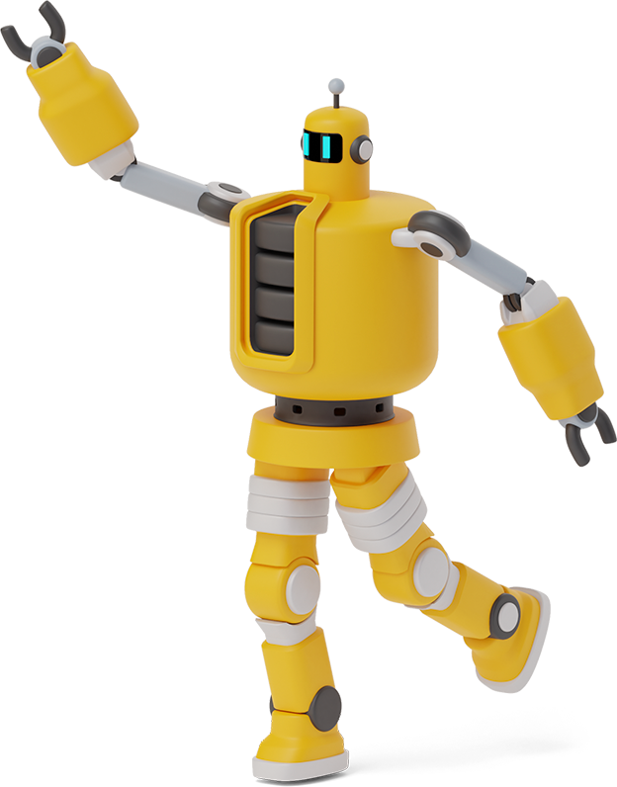
Thanks!
Cảm ơn các em học sinh đã lắng nghe bài giảng

